Slide 1

CHÀO MỪNG QUÝ THẦY CÔ VÀ CÁC EM HỌC SINH!

Slide 2

TIẾT
ÔN TẬP

Slide 3

MỤC TIÊU
1. Kiến thức
- Nắm được đặc điểm của văn bản truyện.
- Nắm được khái niệm chi tiết tiêu biểu.
2. Kĩ năng
- Biết tìm hiểu văn bản theo đặc trưng thể loại.
- Biết so sánh đối chiếu tác phẩm cùng thể loại.
- Biết phân tích tác phẩm theo hướng tích hợp liên văn bản.
3. Phẩm chất
- - Biết chia sẻ, quan tâm, và trân trọng mọi người.

Slide 4

THẢO LUẬN NHÓM

Slide 8

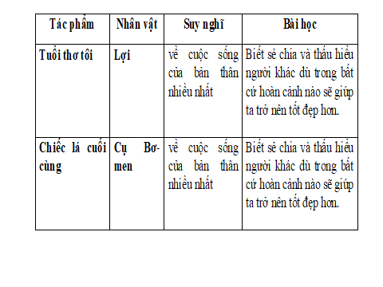

Slide 9

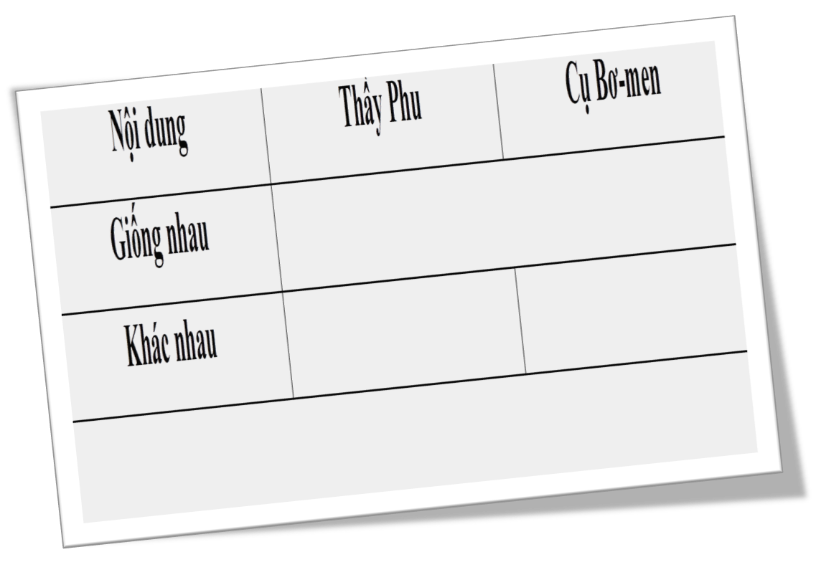

Slide 10
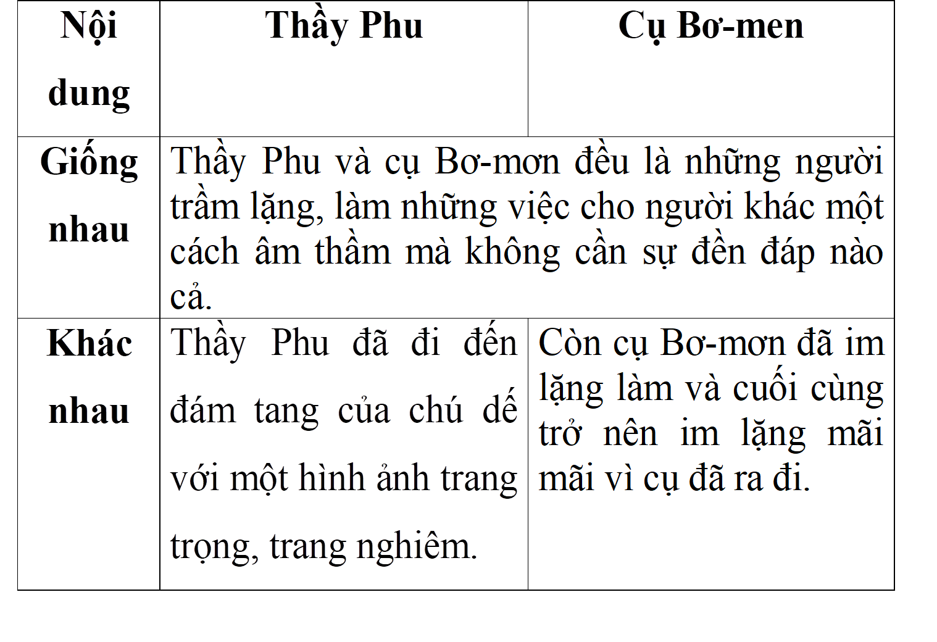


Slide 11

Em học được điều gì về cách viết biên bản và cách tóm tắt nội dung trình bày của người khác?
Viết biên bản cần ngắn gọn, súc tích, cô đọng lại các ý chính của buổi học, tránh viết dài, lan man mà chưa đi vào được vấn đề chính.
Tóm tắt nội dung trình bày của người khác phải đầy đủ các ý chính và ngắn gọn.

Slide 12

Hãy nêu những việc em đã làm và có thể làm để trở thành "điểm tự tinh thần" cho người khác.
Em đã cố gắng học tập thật tốt, đạt thành tích cao trong học tập để làm điểm tựa tinh thần cho bố mẹ.

Slide 13

Sau khi học xong bài học, em hiểu "điểm tựa tinh thần" là gì? Điểm tựa tinh thần có ý nghĩa như thế nào đối với mỗi người?
giá trị về mặt tinh thần
giúp ta mạnh mẽ hơn, ý chí hơn trong cuộc sống.
Điểm tựa tinh thần
cảm xúc bạn đem lại cho người khác giúp họ có động lực hơn.

Slide 14

XIN CHÂN THÀNH CẢM ƠN!

